Slide 1
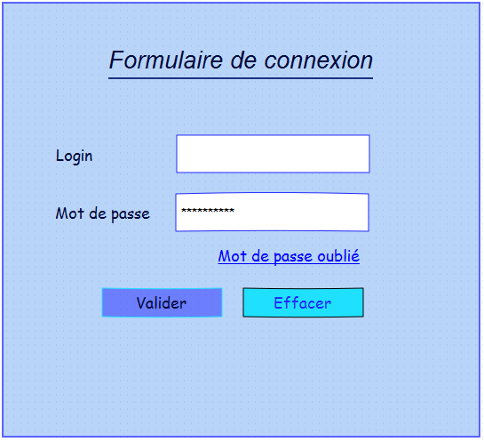
Login

Slide 2
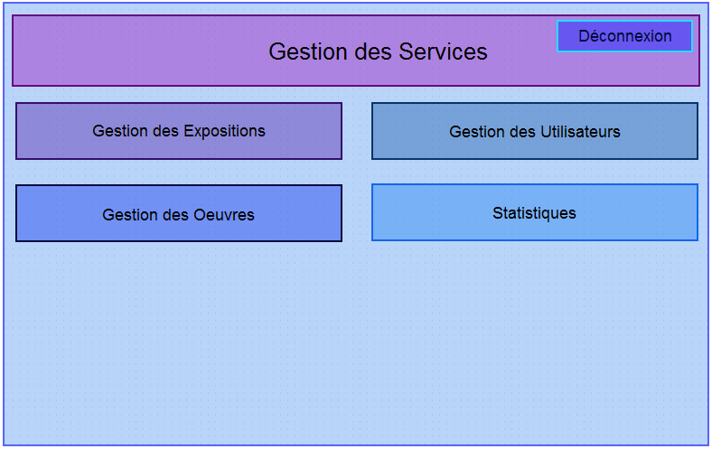
Menu Administrateur

Slide 3
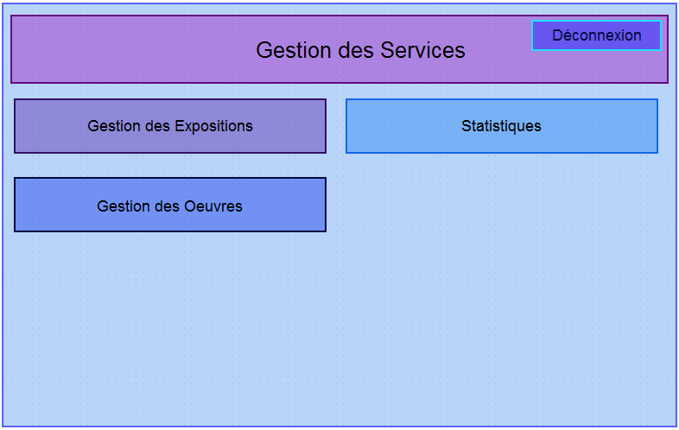
Menu Utilisateur

Slide 4
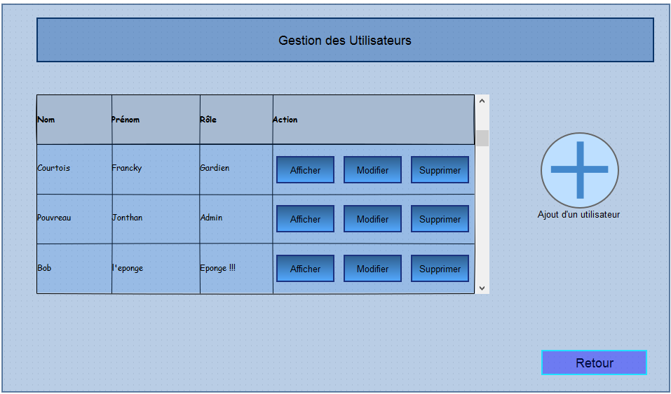
Gestion des Utilisateurs

Slide 5
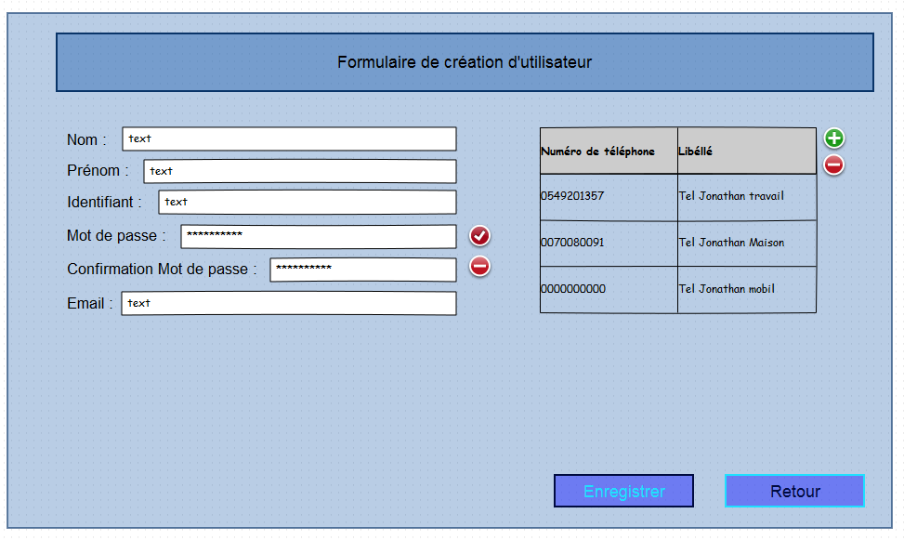
Formulaire Utilisateur

Slide 6
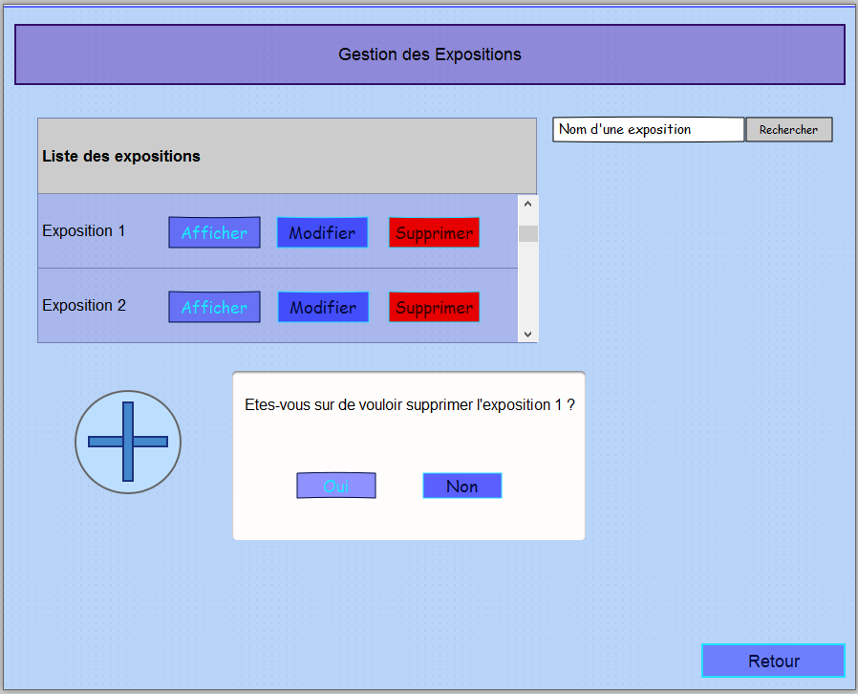
Gestion des Expositions

Slide 7
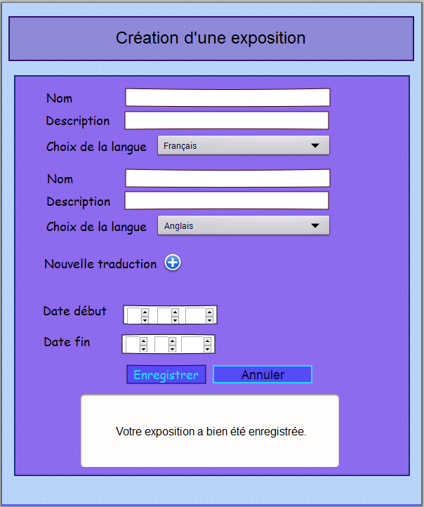
Formulaire Exposition

Slide 8
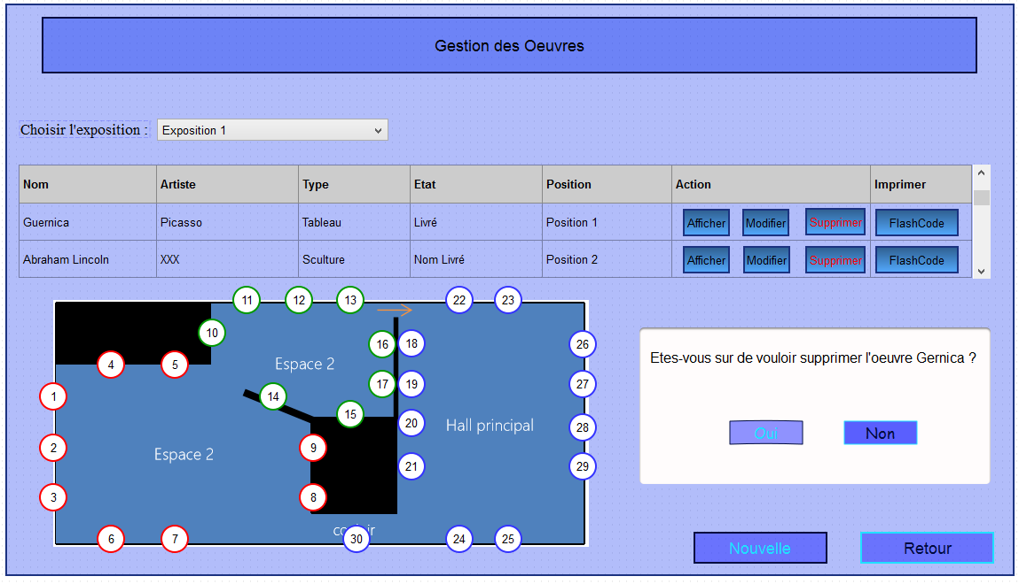
Gestion des Œuvres

Slide 9
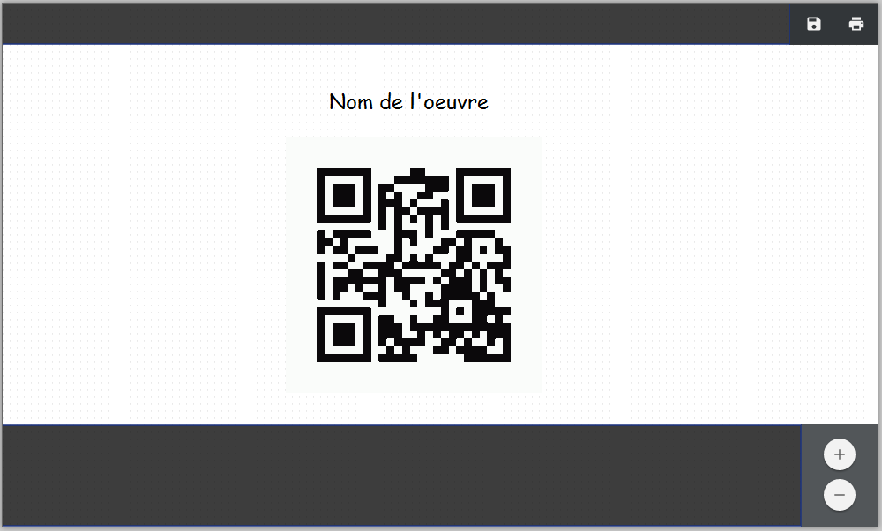
Impression du FlashCode

Slide 10
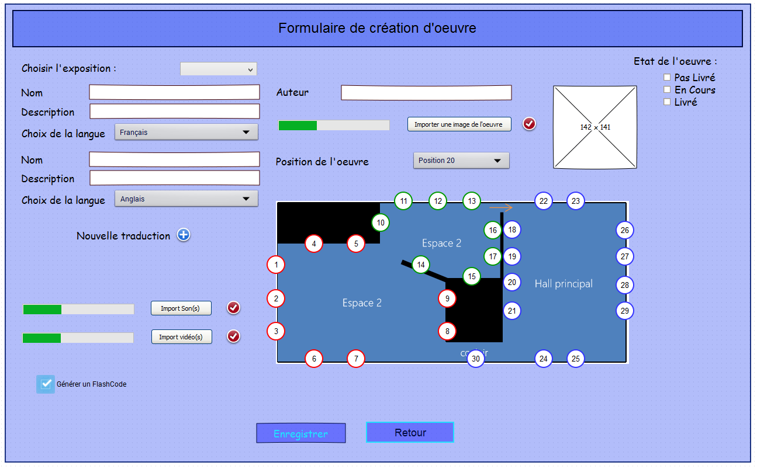
Formulaire Œuvre

Slide 11
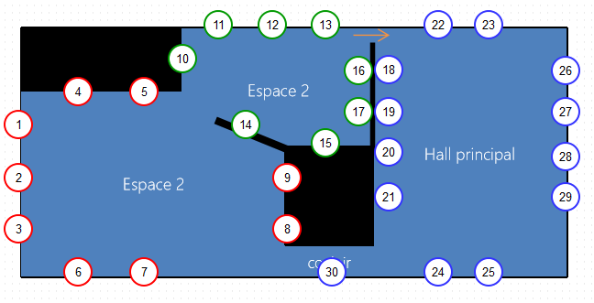
Position dans la Salle

Slide 12
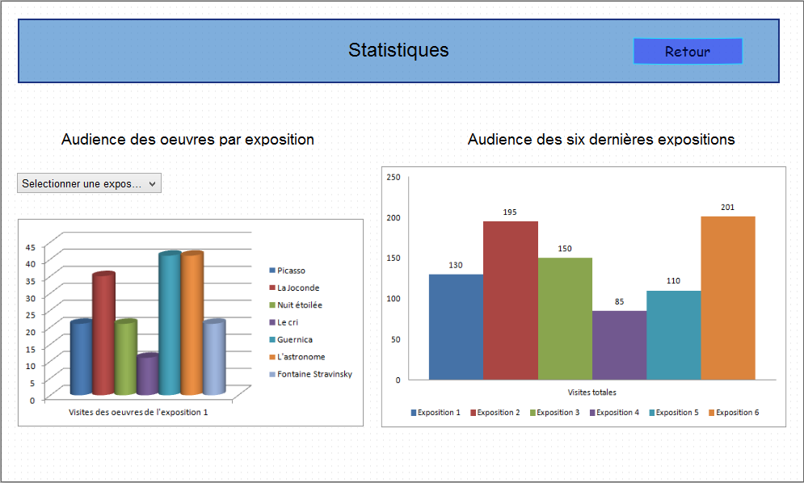
Statistiques

